Slide 1
Christian Dior 品牌鉴赏
课程名称：时尚名牌赏析

Slide 2
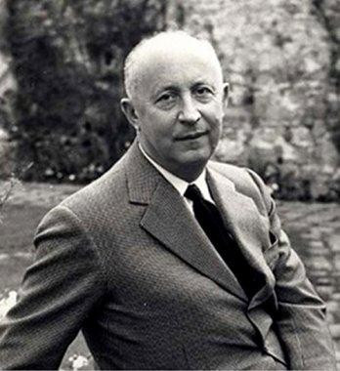
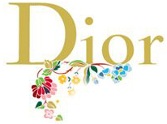
Christian Dior品牌介绍

Slide 3
Christian Dior品牌简介 ——著名法国时尚消费品牌
公司名称：迪奥
外文名称： Christian Dior (CD)
总部地点：法国巴黎
成立时间：1946年
经营范围：女装、男装、香水、配饰、化妆品等
创始人 ： Christian Dior(克里斯汀·迪奥)
隶属公司：路威酩轩集团（LVHM）

Slide 4
品牌创始人 Christian Dior(克里斯汀·迪奥)
1905年， Christian Dior迪奥先生出生于法国诺曼底一个企业主家庭。孩提时代的他就对自然与花草有着非常特殊的喜好与兴趣。
1923年，为了尊崇父母的 心愿，迪奥先生进入巴黎政治学院学习，但他对艺术的热情却从未消退 。

Slide 5
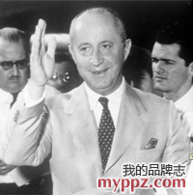
品牌创始人 Christian Dior(克里斯汀·迪奥)
1946已经不惑之年的克里斯汀·迪奥才在巴黎蒙田大道开了第一家个人服饰店。
自1946年创始以来，Dior一直是华丽与高雅的代名词。不论是时装、化妆品或是其他产品，在时尚殿堂一直雄踞顶端。

Slide 6
品牌标识LOGO
纯黑色的字母设计：整个标志表现得非常流畅，简约。
D与O的搭配恰到好处：一个半圆与椭圆的呼应构成了完美的弧线。

Slide 7
品牌大事记
1946年：Christian Dior 服装公司在巴黎成立。
1947年： Christian Dior在巴黎蒙田大道30号创建时装店。
1948年： 迪奥第一个时装系列“新风貌”(New Look)引起了时尚界的巨大轰动。
1957年： Christian Dior 和他著名的左撇子剪刀一起登上美国时代周刊的头版。
1957年： Christian Dior 在意大利因心脏病突然辞世。
1995 年：英国王妃戴安娜携带的全新“Lady Dior”手袋引起狂热风潮。
1998年：迪奥珠宝诞生。

Slide 8
品牌大事记
1999年： John Galliano为Dior 2000春夏女装系列设计了全新的马鞍包(Saddle bag)。
2001年： 设计师艾迪. 斯里曼Hedi Slimane接手DIOR HOMME，他的到来给Dior 男装带来崭新的现代特色。
2005年： Dior 2005秋冬高级定制系列为向Christian Dior先生致敬之作，以庆祝其百岁华诞。
2006年： 推出了附有Christian Dior 先生肖像设计的Gaucho 手袋。
2007年 Christian Dior 时装店欢庆60周年纪念
2012年：Raf Simons继John Galliano之后继任女装艺术总监。

Slide 9
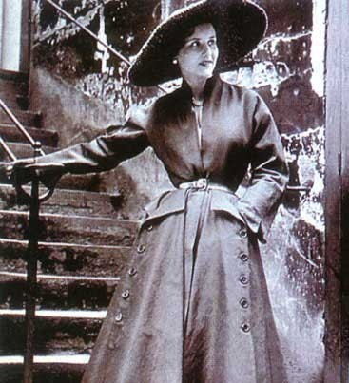
品牌故事
1947年，迪奥时装的创立打破了战后女装保守古板的线条。裙长不再曳地，强调女性隆胸丰臀、腰肢纤细、肩形柔美的曲线，这种风格轰动了巴黎乃至整个西方世界，给人留下深刻的印象。

Slide 10
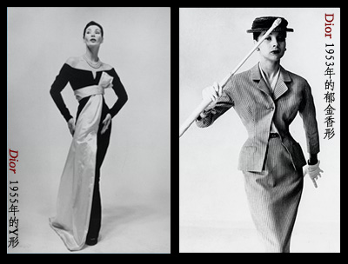
品牌故事
“Dior”在法文中是“上帝”和“金子”的组合。金色也成为迪奥的代表色。
1947年，Dior推出第一个时装系列，营造出优雅和纤美的女性气氛，重建了战后女性的美感。
五十年代，Dior创造出独具匠心的设计：不对称裙子、垂直型服装、A型、Y型、H型、郁金香型等。这些都是迪奥提倡时装女性化这一设计理念的表现 。
Dior1955年的Y型和1953年的郁金香型

Slide 11
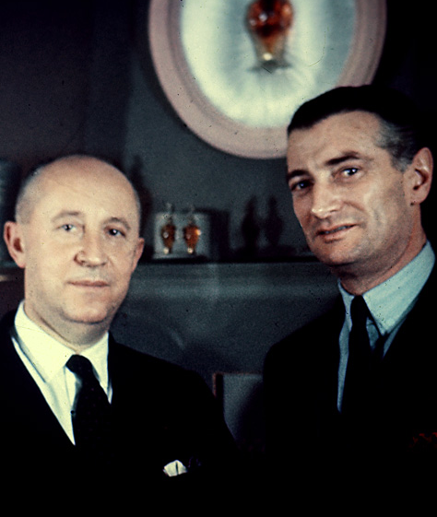
品牌故事
1947年，以“Miss Dior”命名的第一瓶香水闻世。
1948年， Chrrstian Dior香水公司成立 。
迪奥先生和好友埃夫特莱·卢伊什
——Dior香水创立人

Slide 12
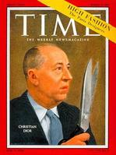
品牌故事
Christian Dior 和他著名的左撇子剪刀一起登上美国时代周刊的头版。
1957年，迪奥先生在意大利因心脏病突发离世。

Slide 13
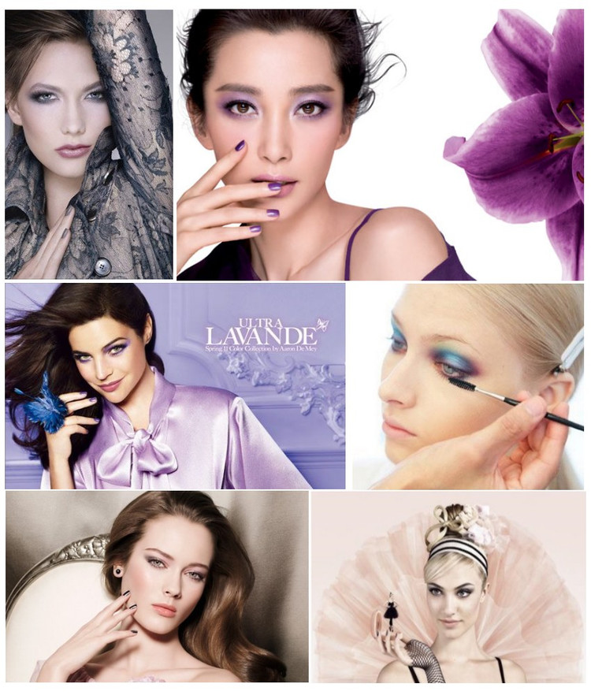
主要产品
高级女装
眼镜
珠宝
箱包
高级男装
香水
彩妆

Slide 14
主要产品
高级女装
迪奥的设计，重点在于让服装的女性造型线条而非色彩，强调女性凸凹有致，形体柔美的曲线，在迪奥的设计中女性独特的魅力被淋漓尽致地体现，在这种大胆完全的体现中原不被欣赏的黑色经迪奥的手也成为了一种流行的颜色，迪奥的设计一扫二战后女装保守呆板的线条，这种设计让法国及西方世界为之轰动，让女性为之动容。迪奥的时装华丽，晚装为最，豪华、奢侈、在传说和创意、古典和现代、硬朗和柔情中寻求统一的晚礼服总让人们屏息凝神，惊诧不已。迪奥晚装是众多大牌明星所 钟爱的红毯礼服。

Slide 16
Dior春夏女装

Slide 17
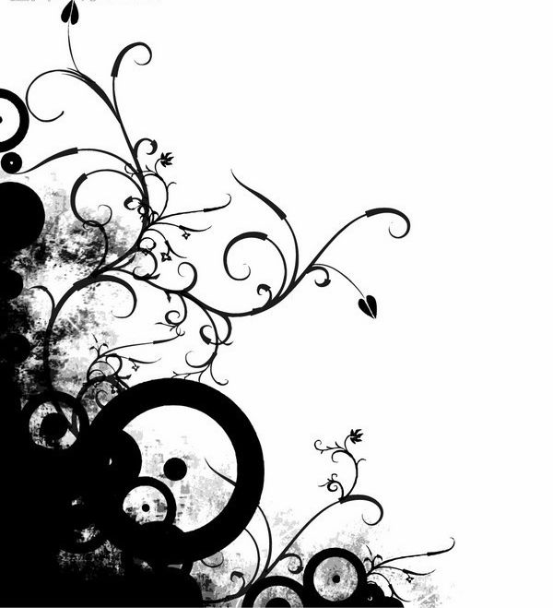
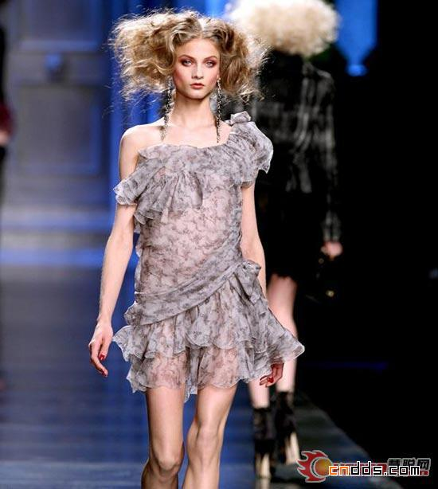
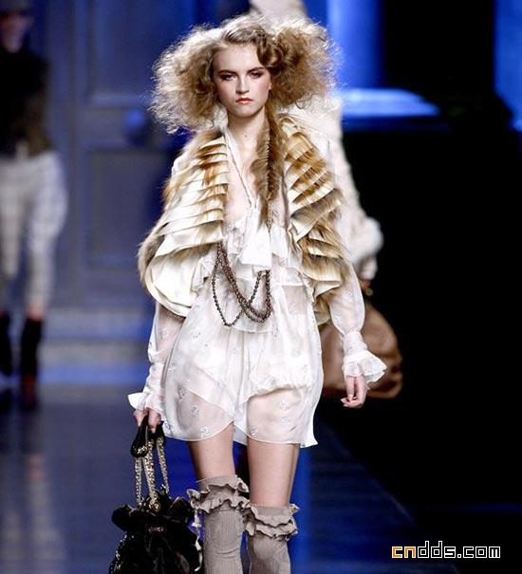
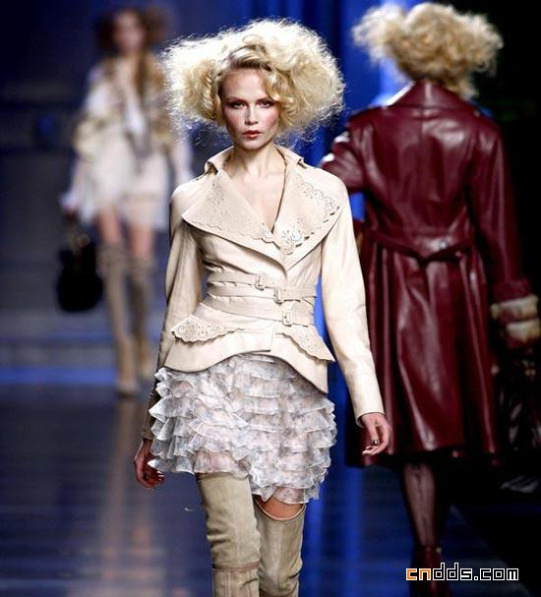
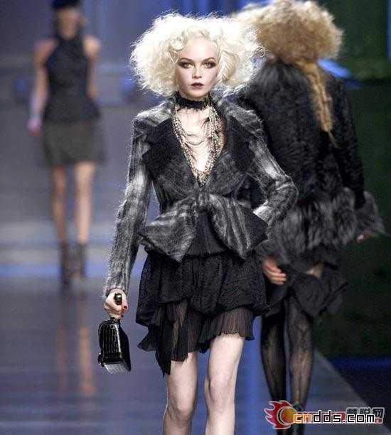
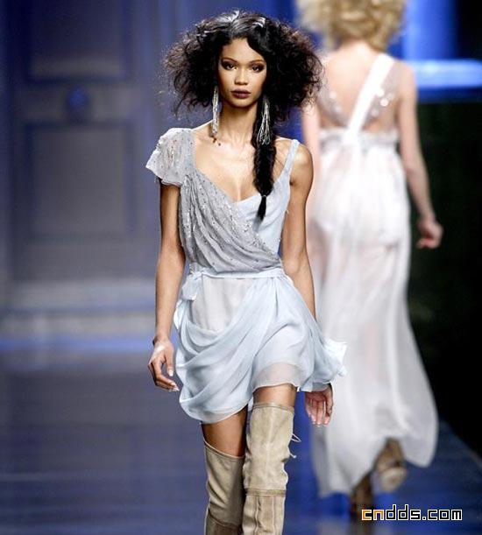
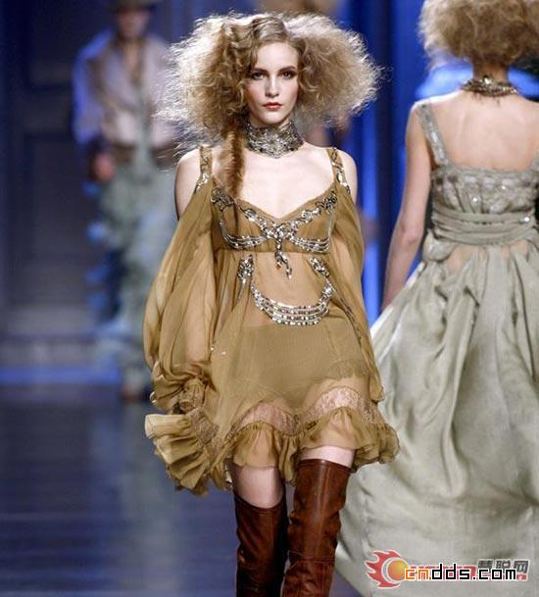
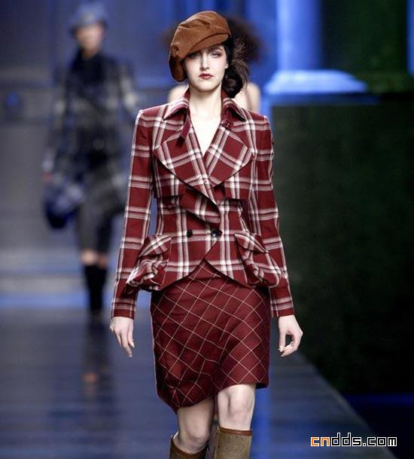
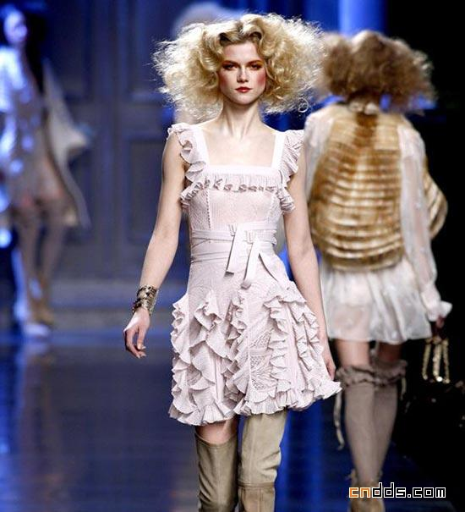
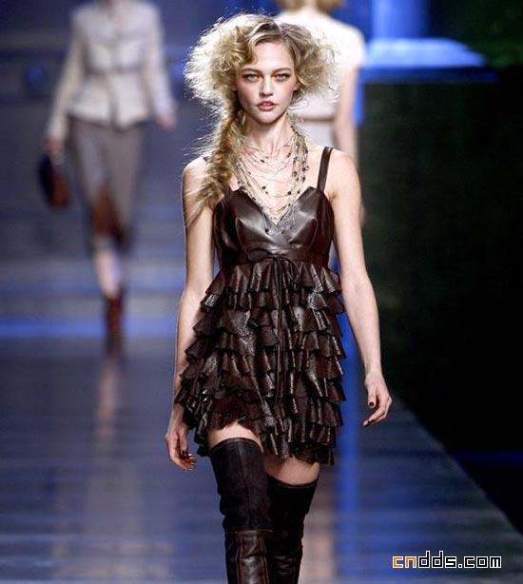
2010迪奥春装发布会

Slide 18
主要产品
眼镜

Slide 19
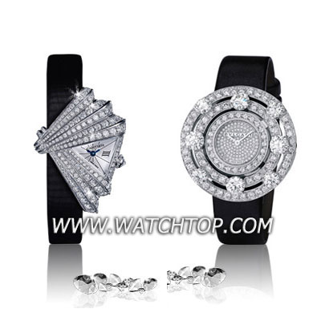
手表
主要产品

Slide 20
珠宝
主要产品
迪奥珠宝从各种历史风格中广泛汲取灵感，创造出独树一帜的珠宝款式。
1995年，迪奥还与施华洛世奇共同开发出了多款北极光莱茵石，大大丰富了首饰制作的色彩与材质。
迪奥珠宝的另一大特色是大胆的使用花朵图案，不知名的小野花、爱意浓烈的玫瑰等都是明显设计主题，而山谷里纯洁的百合更是成为迪奥珠宝招牌式的经典图案。

Slide 21
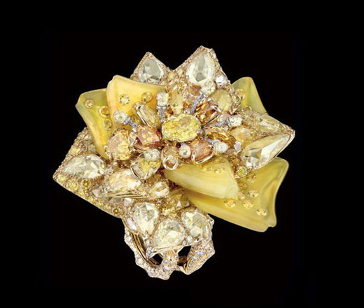
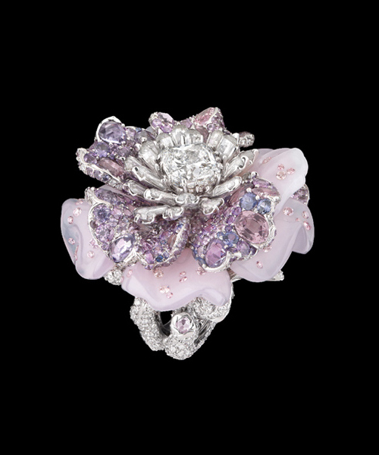
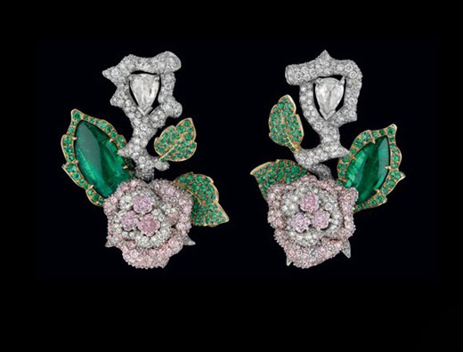

Slide 22
主要产品
戴妃包Lady Dior Lady Dior手袋在1995年9月首次推出。当威尔斯王妃黛安娜出席由LVMH集团赞助、于巴黎Grand Palais大皇宫举行的”塞尚展览会”时，伯德纳黛·希拉克夫人（前法国总统夫人）将一个Dior新款的手袋赠予黛安娜王妃。Dior的这款最新设计立刻赢得黛安娜王妃的青睐，之后她更订了所有的版本。

Slide 23
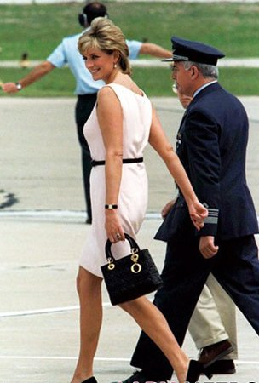
主要产品
戴妃包Lady Dior “Lady Dior“手袋与世上深受媒体欢迎的女性连系上，所有女士都趋之若鹜。在1996年，为了向黛安娜王妃致敬，在她本人的同意下，该手袋以她的名字而重新命名为“Lady Dior”。值得一提的是，这一传奇设计也十分的传统。时至今日，Lady Dior手提包的设计一点都没有改变---它依旧有着传统的方形或者矩形包身，絮棉设计，两个短提手和一条金属链。大写英文字母D，I，O，R金属吊饰就是它唯一的装饰物。虽然它的色彩相对来说比较受限（到2009初都还只有黑色，白色和粉红色），但却一点也不影响它看起来非常的时髦和文雅---这一设计绝对对得起它的名字“Lady”！

Slide 25
主要产品
男装Dior Homme
2001年~2007年由法国籍设计师艾迪·斯理曼(Hedi Slimane) 担纲设计。艾迪·斯理曼(Hedi Slimane) 的迪奥·桀傲(Dior Homme)男装设计强调完美的线条，同时因其超小尺码的服装以及专门选用偏瘦的年轻模特拍摄广告而引人注目。就连香奈儿(CHANEL) 的设计师卡尔·拉格菲尔德(Karl Lagerfeld) 也是艾迪·斯理曼(Hedi Slimane) 年底迪奥·桀傲(Dior Homme) 的粉丝，他努力甩掉90磅赘肉，就为了穿上Dior Homme。

Slide 26
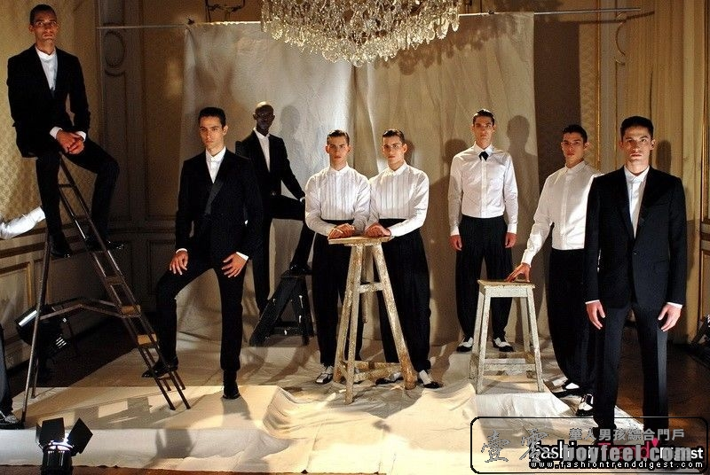

Slide 28
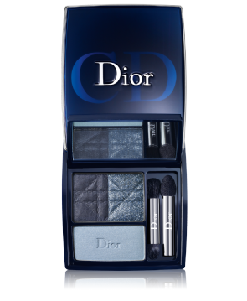
彩妆
主要产品
蓝金唇膏
滑盖眼影

Slide 29
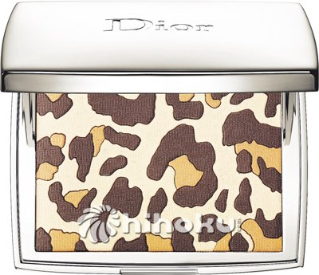
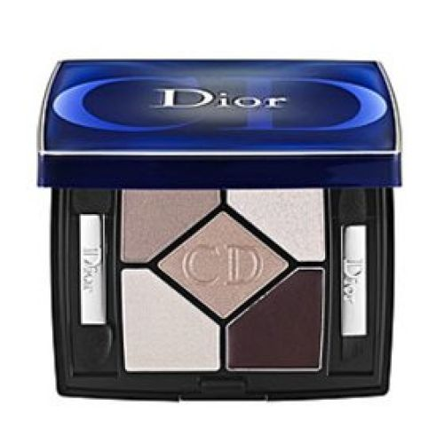
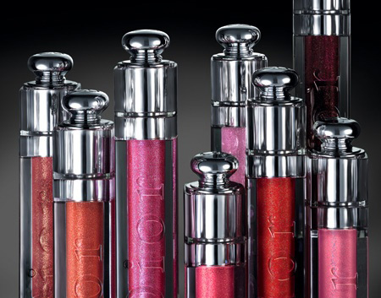
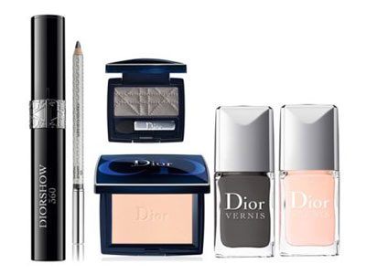

Slide 31
主要产品
香水
真我香水

Slide 32
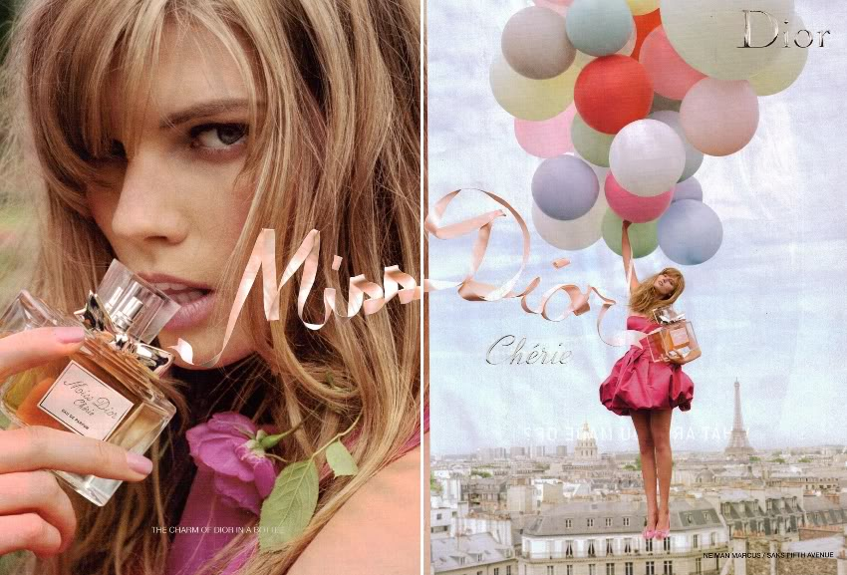
MISS DIOR - 花漾甜心

Slide 33
蛊惑 冰火奇葩

Slide 34
快乐之源 沙丘女用

Slide 35
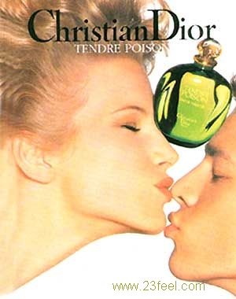
粉红魅惑 温柔的奇葩

Slide 36
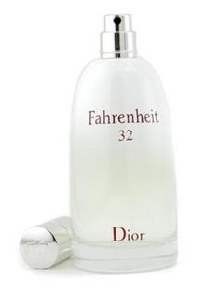
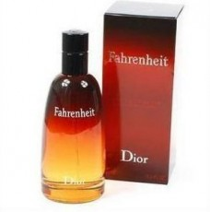
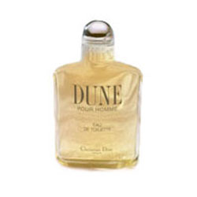
男士香水

Slide 37
Thank You!

